Slide 1
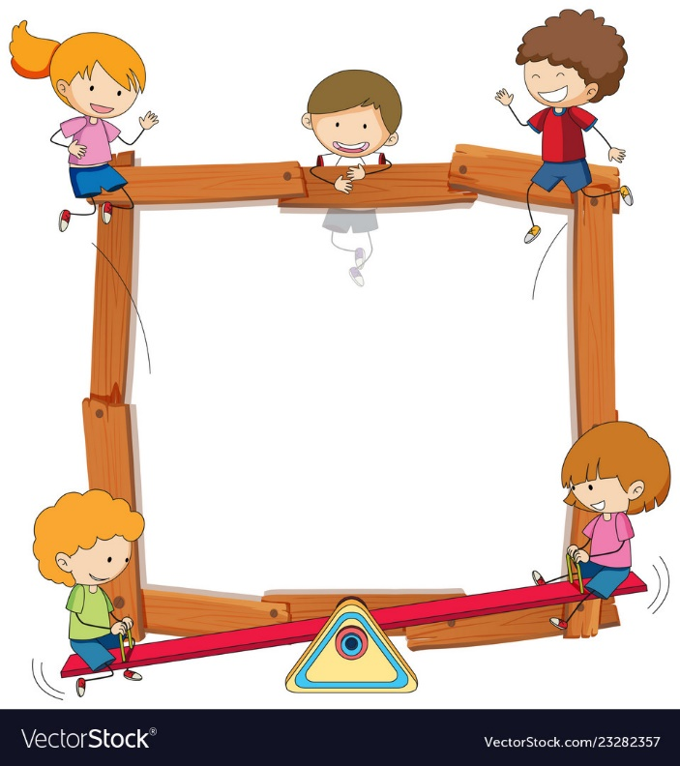
Муниципальное бюджетное дошкольное образовательное учреждение детский сад №34 «Золотой ключик»
Муниципального образования Абинский район
«Кем Быть?»
Автор: Кобцова Е.А. и ребята подготовительной группы «Звездочка»

Slide 2


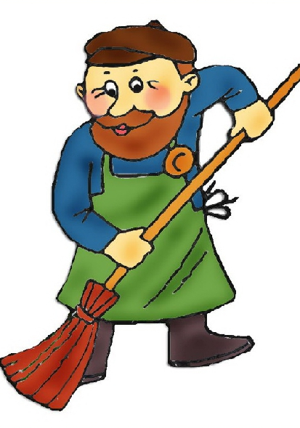
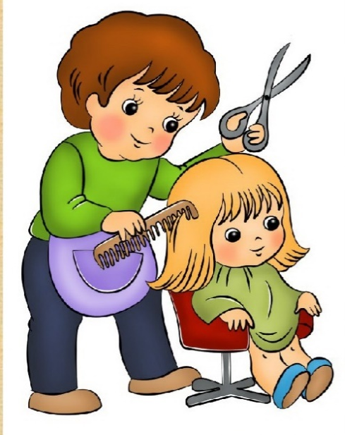
Мечта
Мы с ребятами мечтали,
Кем во взрослой жизни станем.
Игорь хочет быть пилотом,
Командиром самолета,
И артисткою — Оксана
В новой юбочке с воланом,
А желание Аленки —
Песни петь на сцене звонко.
- Буду, - заявил Андрей, -
Дрессировщиком зверей.
- Хорошо, - сказала Варя, -
Быть водителем трамвая.
А когда спросили Вову,
Он в ответ:
— Большой коровой!
— Молоко ты любишь пить?
— Чтобы пользу приносить!
Ну, а я хочу быть самой,
Самой доброй в мире мамой!
Елена Осминкина

Slide 3




Все профессии важны, все нужны и служат людям.

Slide 4





Slide 5





Slide 6


Slide 7


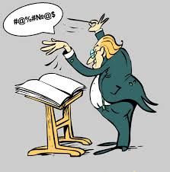

На витрине все продукты:
Овощи, орехи, фрукты.
Помидор и огурец
Предлагает...
Громко прозвенел звонок,
В классе начался урок.
Знает школьник и родитель —
Проведет урок...
Тонкой палочкой взмахнет —
Хор на сцене запоет.
Не волшебник, не жонглер.
Кто же это?
Кто движеньем управляет?
Кто машины пропускает?
На широкой мостовой
Машет жезлом...

Slide 8


Slide 9
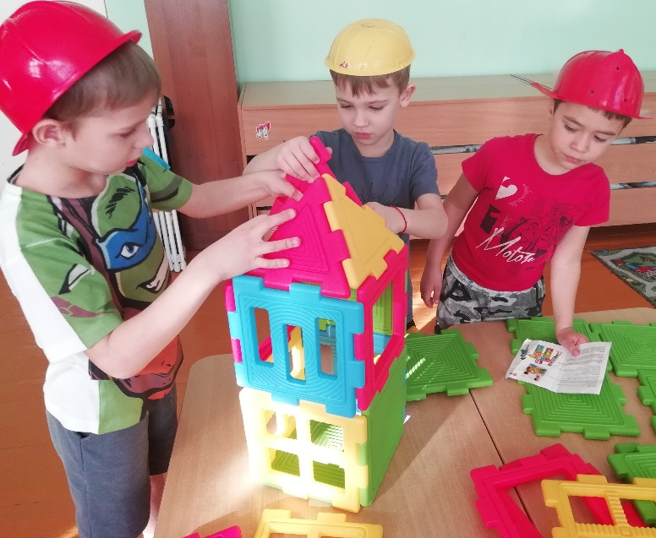
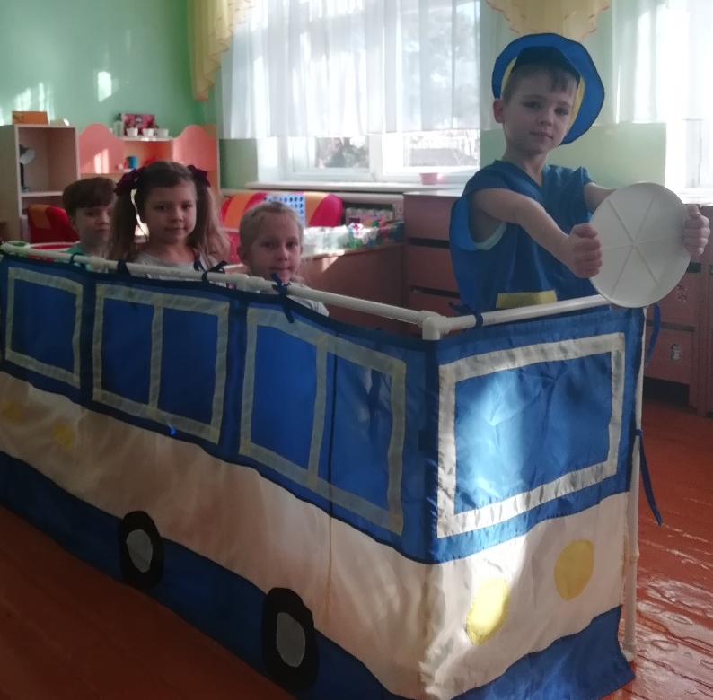
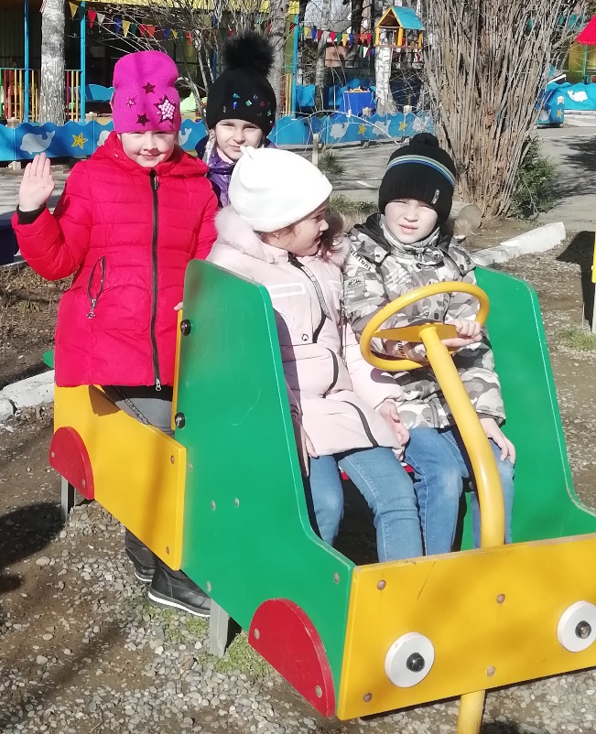
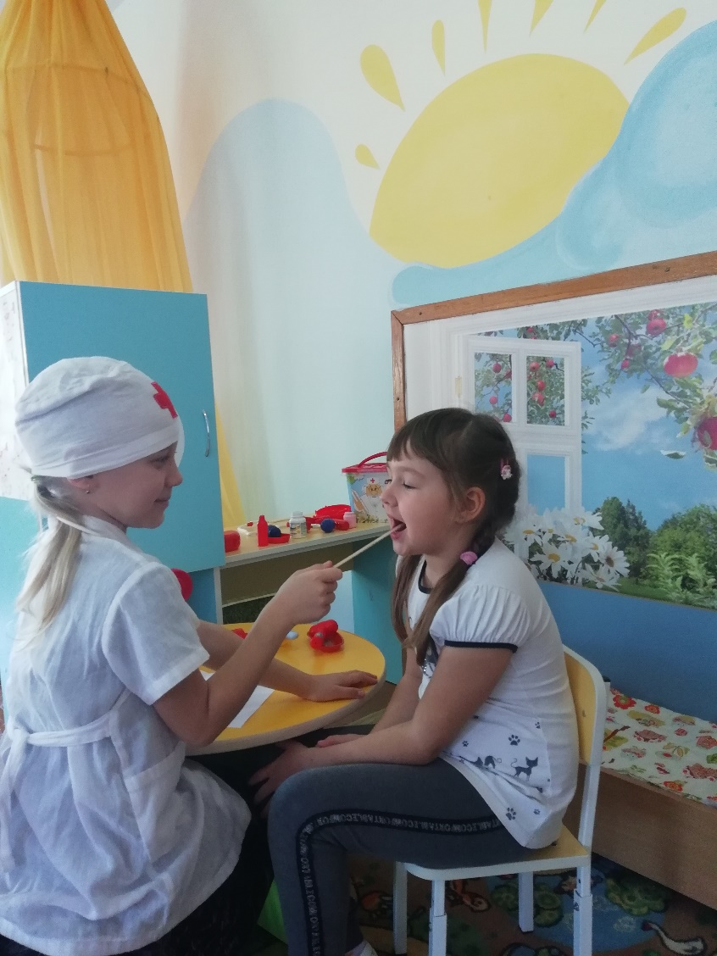
Не знали наши мамы, не знали наши папы, что дети непростые в семье у них растут

Slide 10
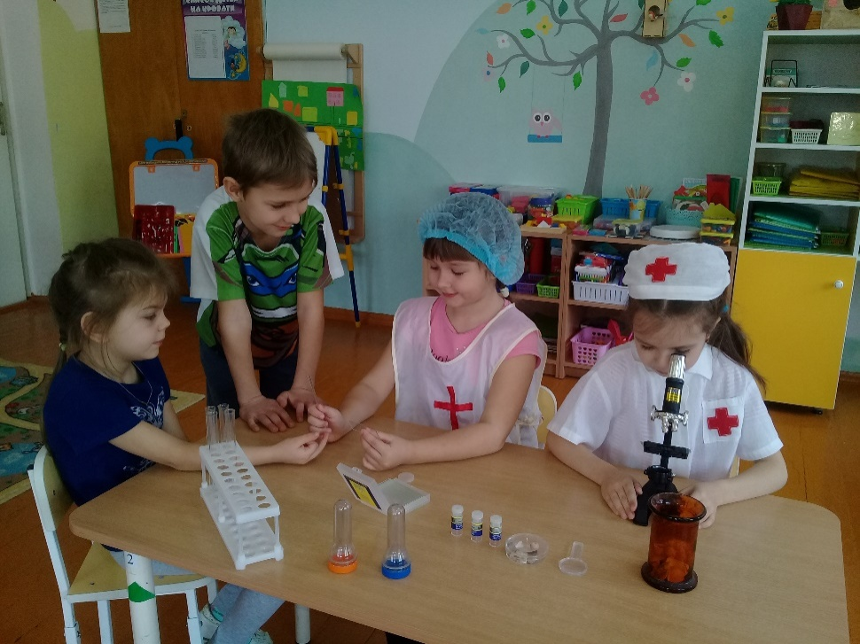
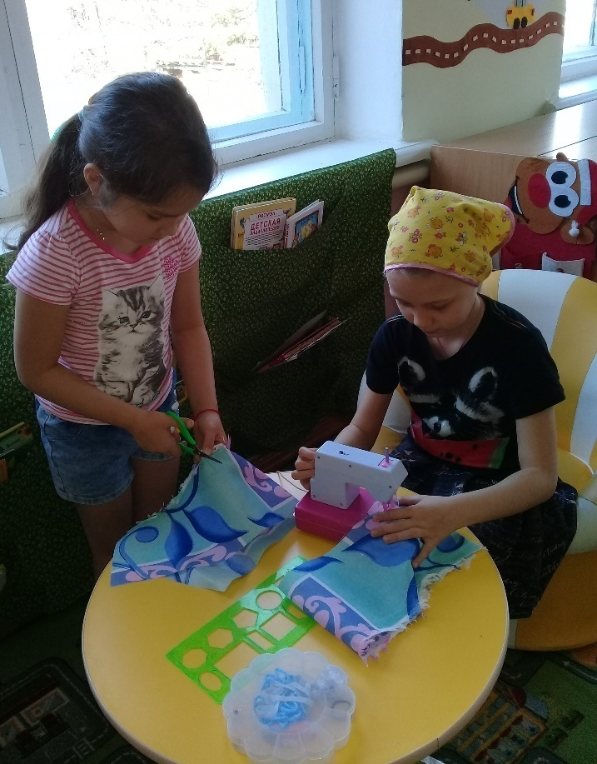
Выбираем от души, все работы хороши!
Медсестра врачу подмога,
Может сделать очень много
Подберем мы Вам наряд,
Вы в нем будете сиять.
Мы – закройщиков отряд
Ну и швеи в нас не спят!

Slide 11
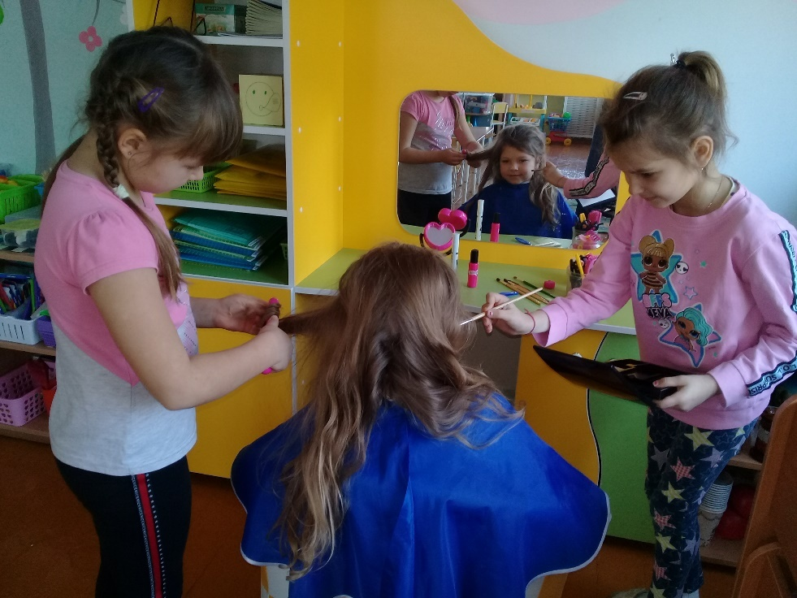
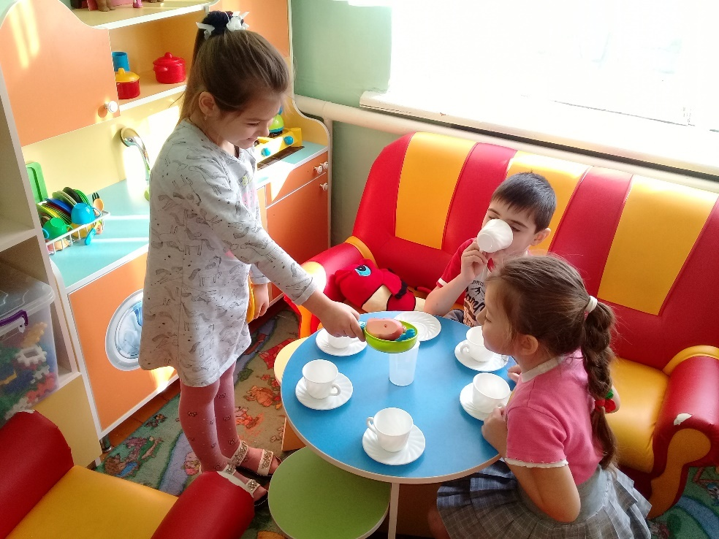
Кто сегодня парикмахер?
Разрешите, буду я
Я Вам сделаю прическу,
Например как у меня.
Маму любят все на свете,
Мама первый друг.
Любят мам не только дети,
Любят все во круг.

Slide 12


Slide 13
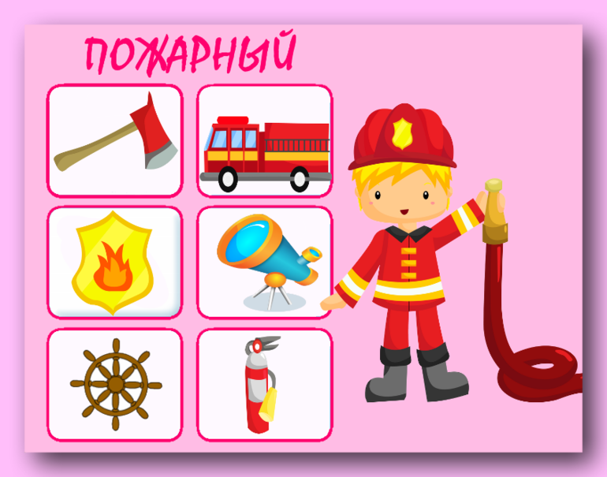

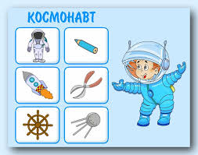
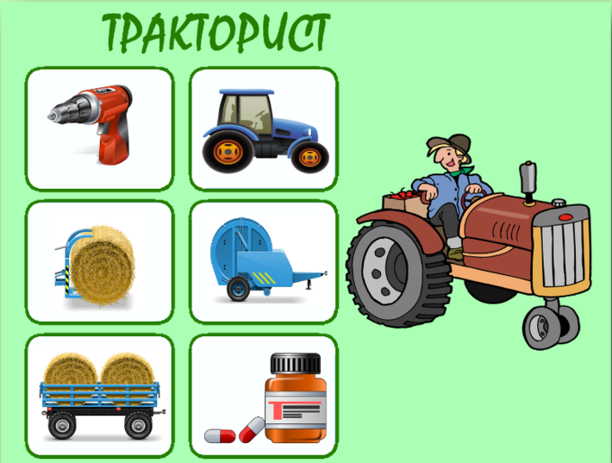

Slide 14
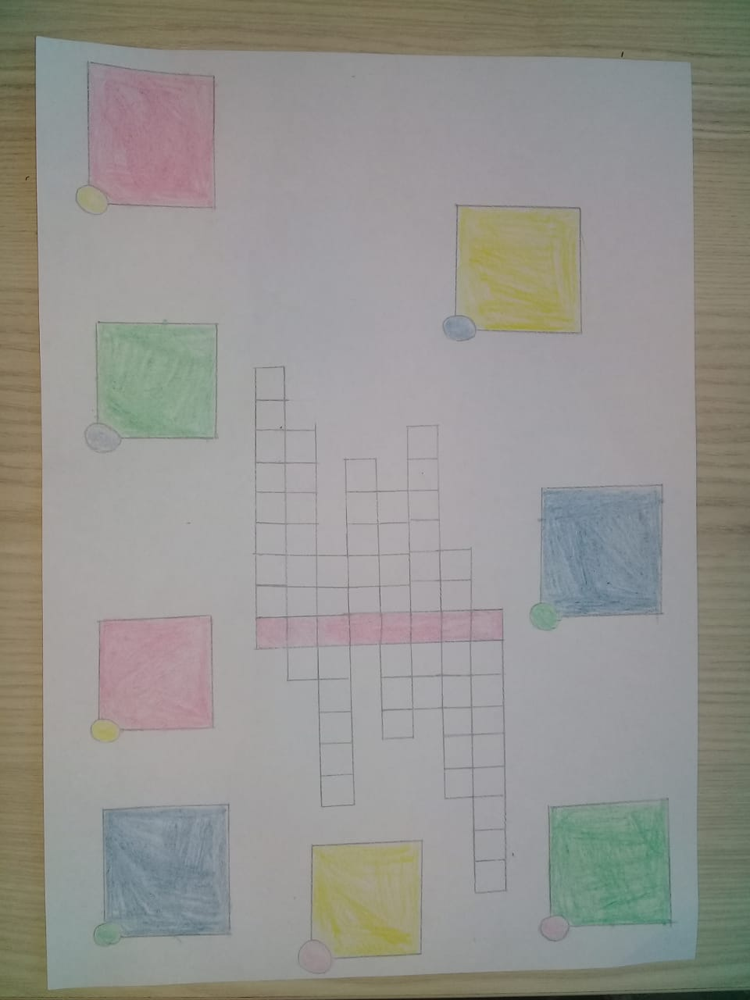
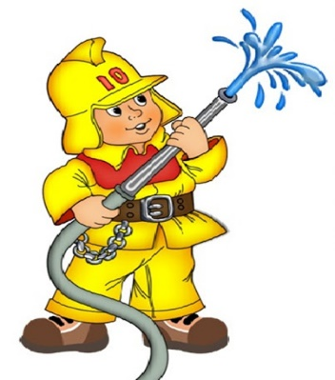
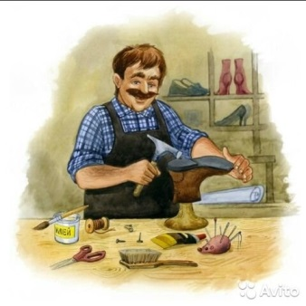
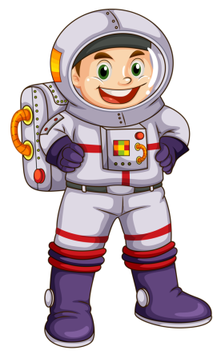

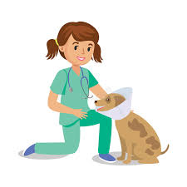
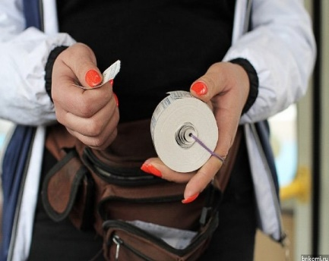
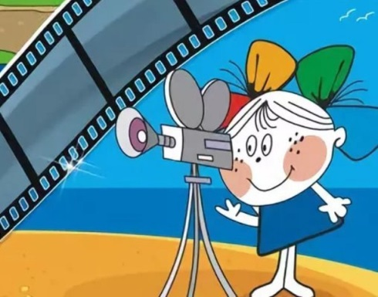
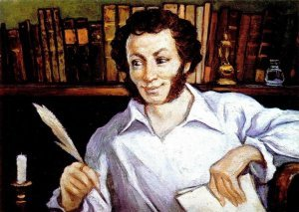
1
3
2
3
2
1
1
2
3
4
5
6
4
4
7
8
6
8
6
7
8
5
7
5

Slide 15
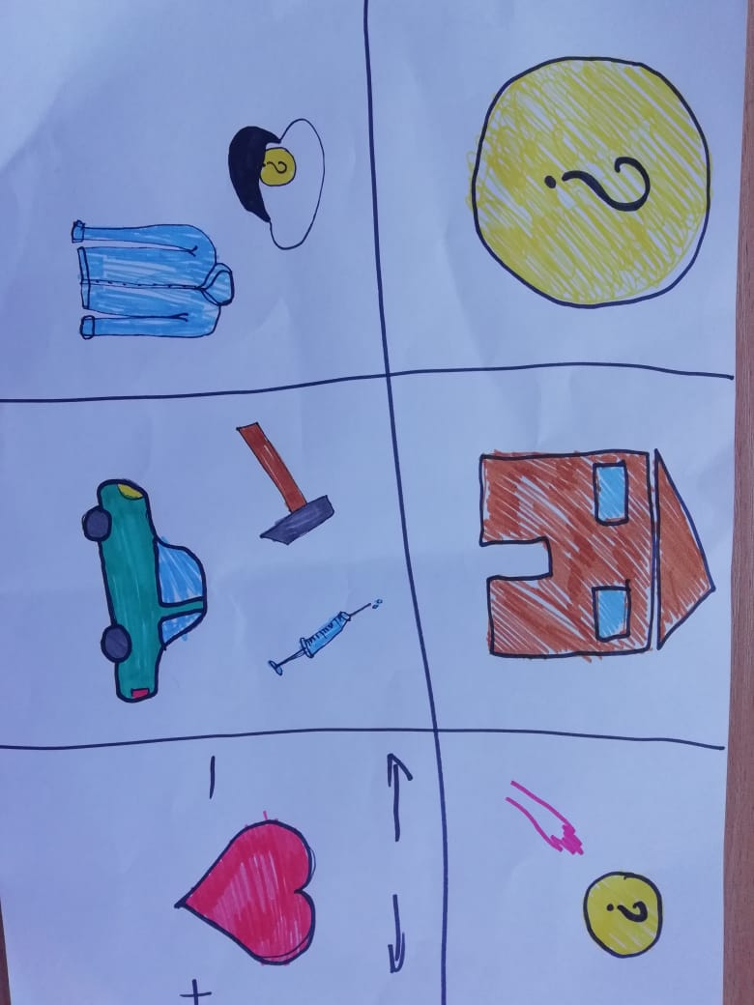
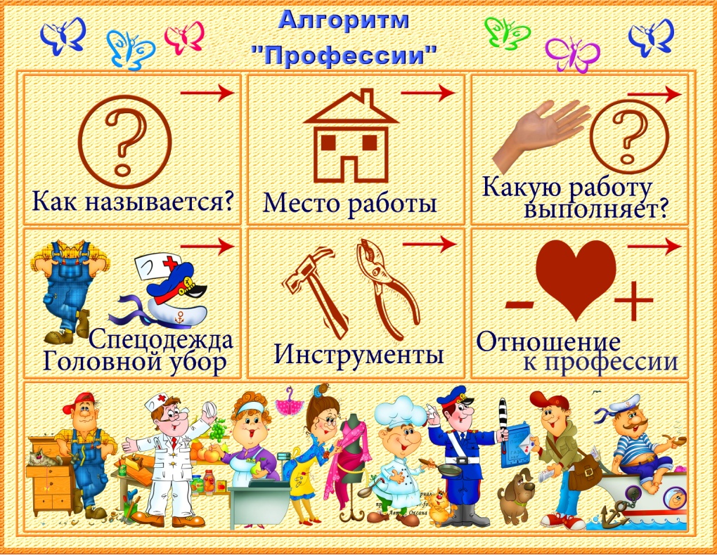

Slide 16
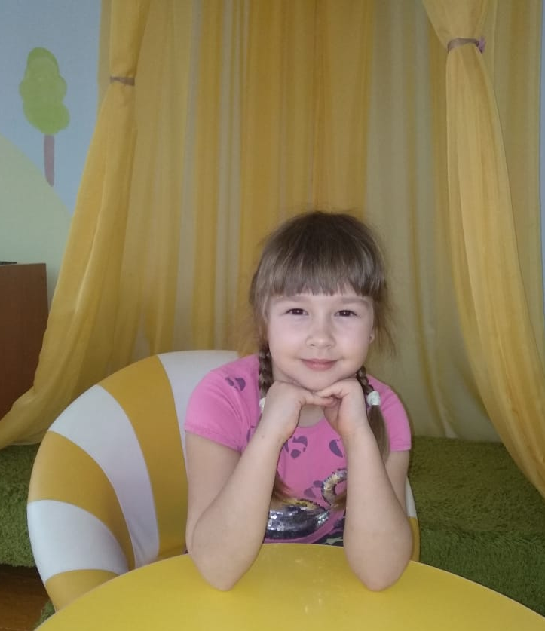
Мою мамочку зовут Ольга Яковлевна.
Она работает в поликлинике – массажистом. Она одета в белый халат, а на голове у нее шапочка. К маме приходят дети и взрослые, она помогает им не болеть. Мама очень любит свою работу, а я люблю свою маму!

Slide 17
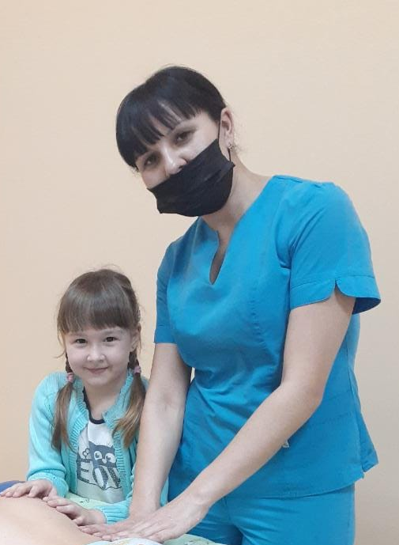
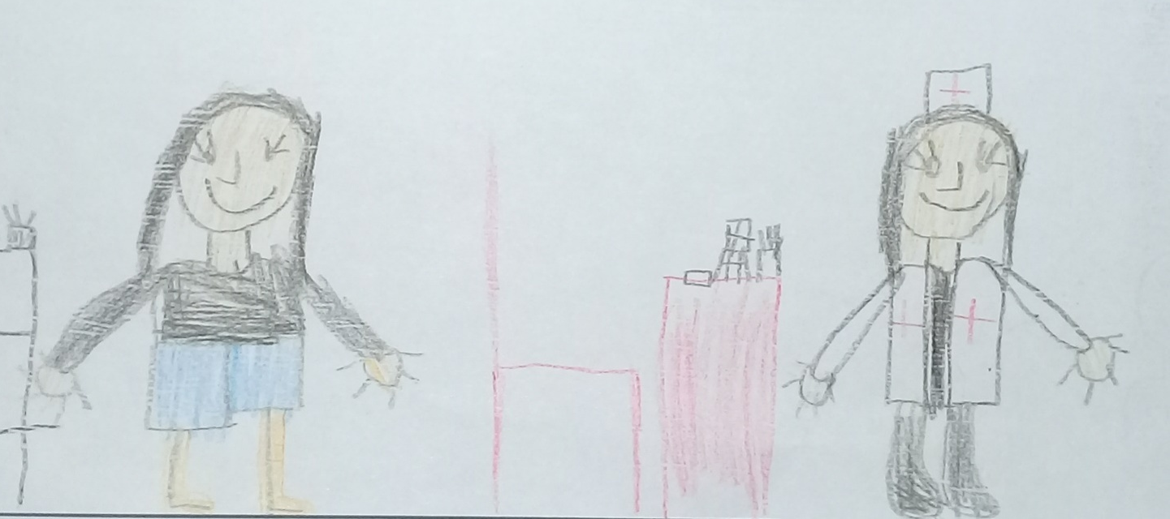
Моей мамой я горжусь,
Вам расскажу, не поленюсь!
Уж десять лет как медсестра,
Родная мамочка моя!

Slide 18
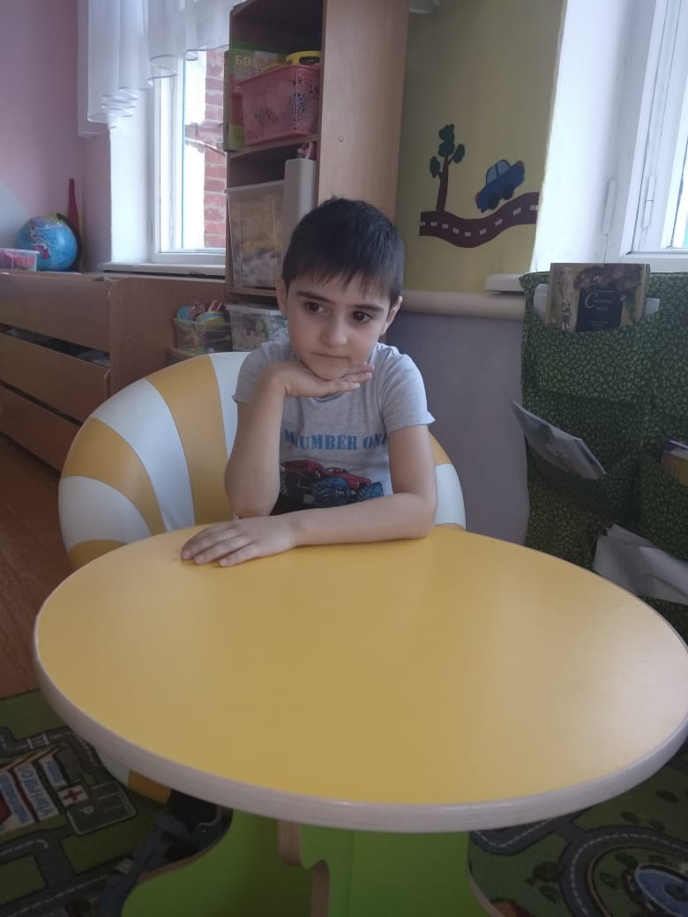
А моего папу зовут Карен Николаевич! Он настоящий мастер, у него есть все все инструменты, он может построить даже дом. Работает папуля в детском саду, он приходит ко мне в группу, и ремонтирует все что дети случайно сломали. Папа очень любит свою работу, потому что на своей работе, он каждый день видит меня и маму.

Slide 19
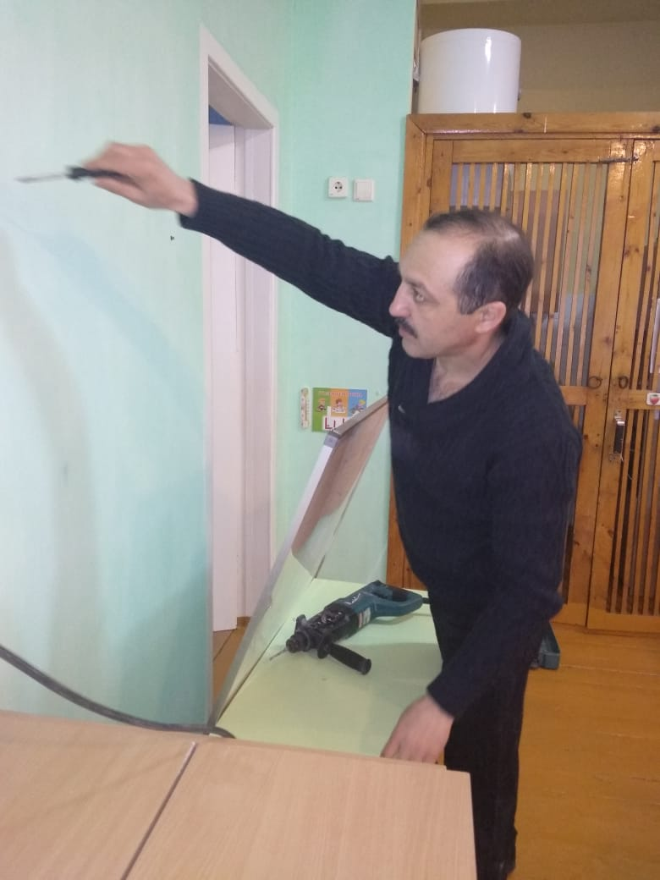
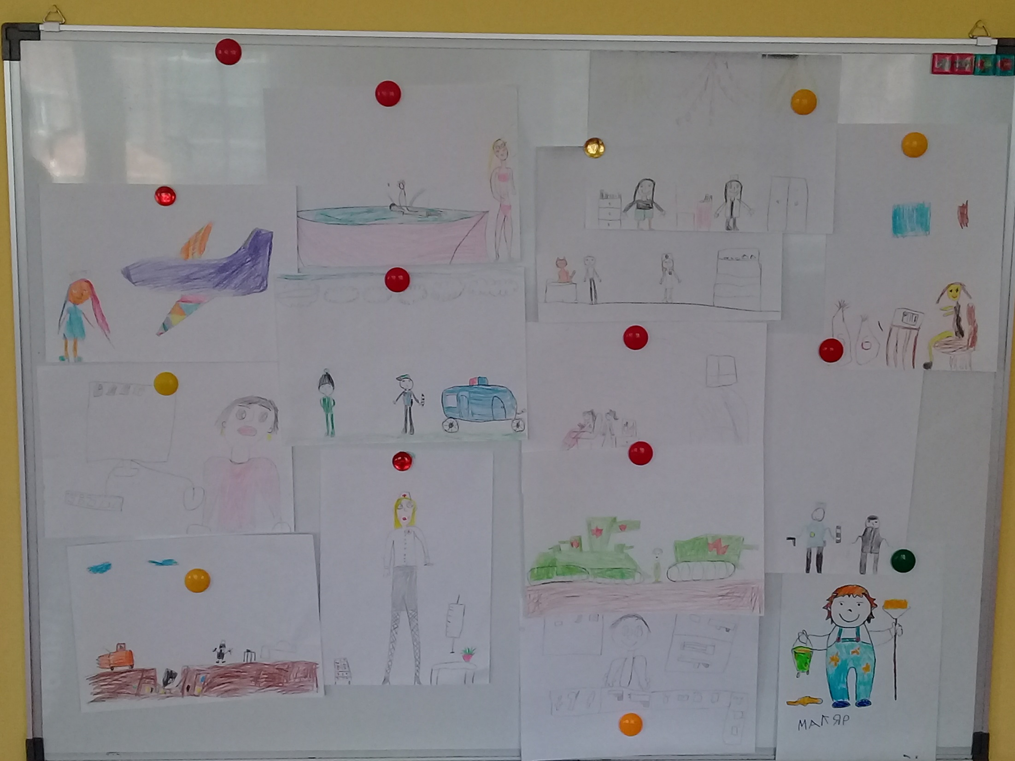
Нам о профессиях, друзья,
Нет смысла спорить зря.
Вот, скажем, плотник – лучше нет
Работы с давних лет!

Slide 20
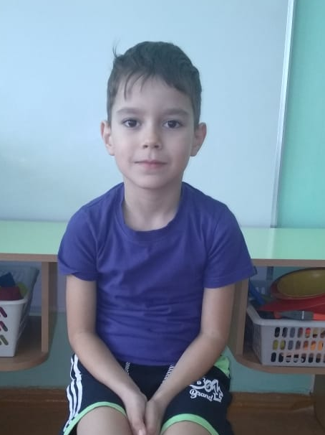
Бухгалтер – это круто!!!! – Так папа говорит! Мою маму зовут Оксана Сергеевна, она работает бухгалтером. Каждое утро она ходит на работу, у нее есть огромный компьютер и куча калькуляторов. Маму все очень любят на работе, потому что она платит зарплату людям.

Slide 21
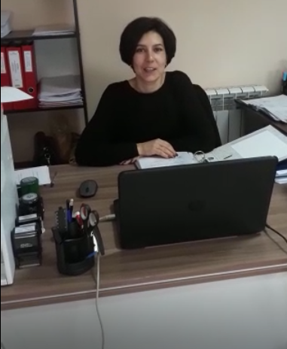
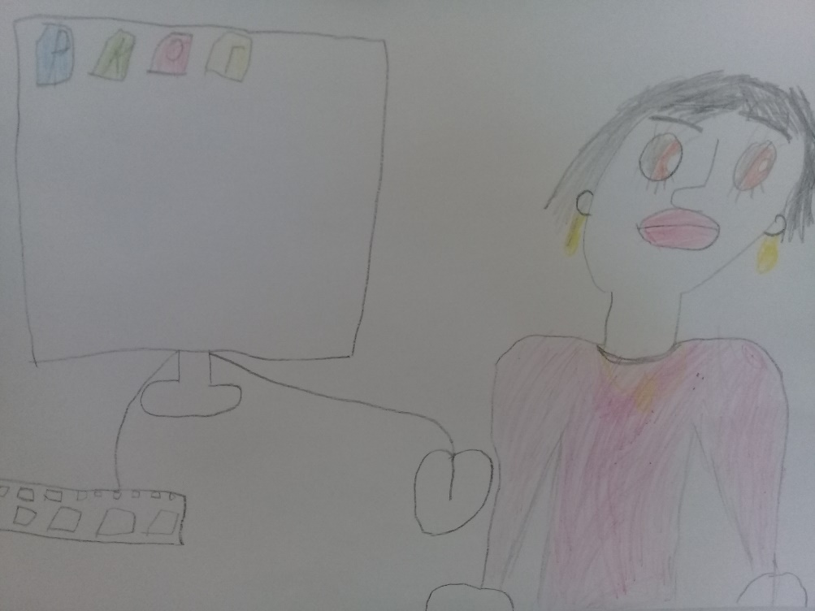
Мама – бухгалтер – вот это да
В денежках полный порядок всегда!

Slide 22
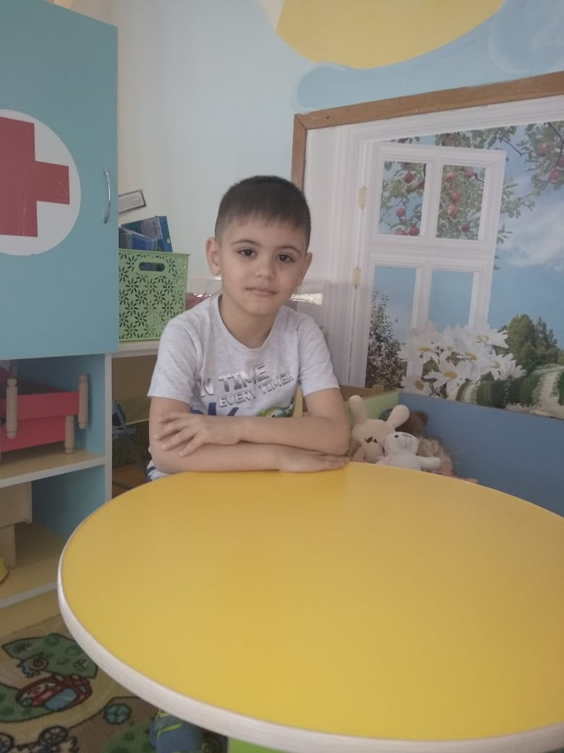
Ирина Петровна, мою маму зовут. Она парикмахер, ее все узнают! Маму обожают все тети, потому что она делает их красивыми!

Slide 23
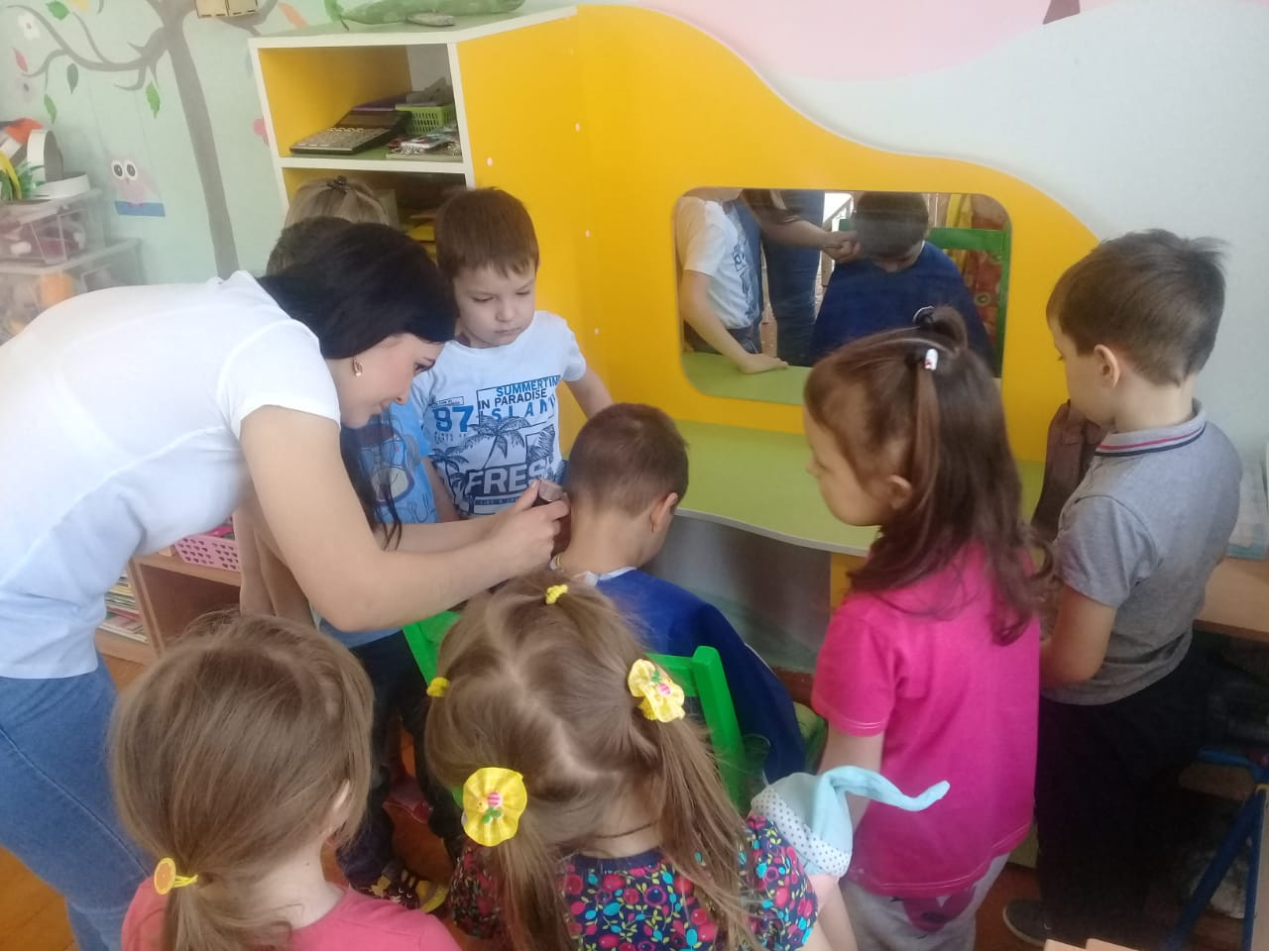
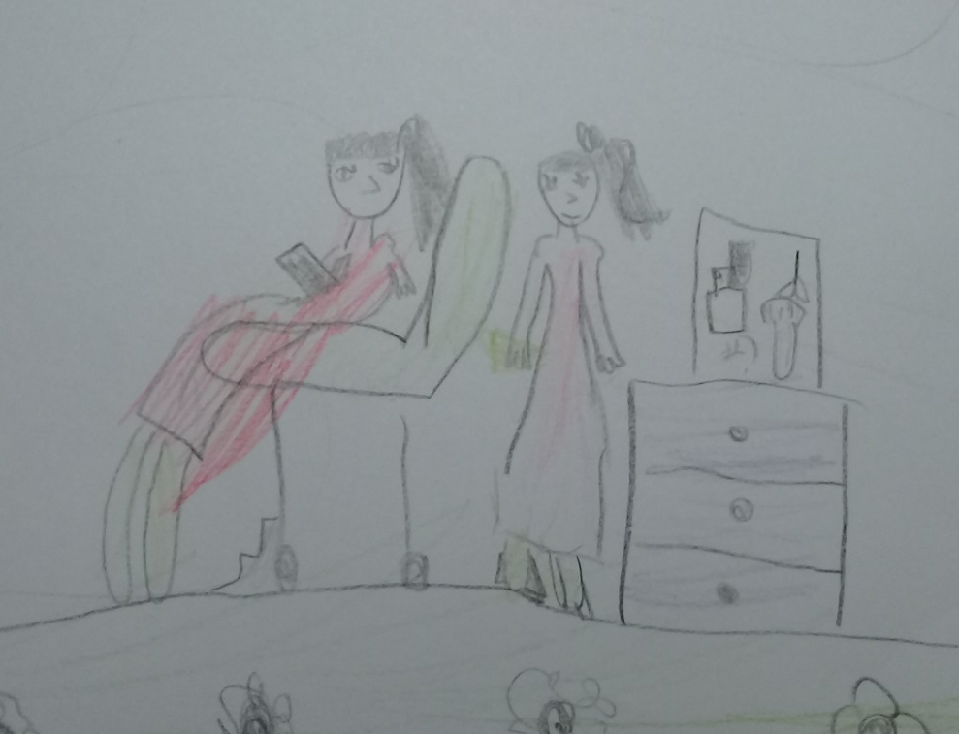
Дайте ножницы, расчёску,
Он вам сделает прическу. Парикмахер
Непременно, подстрижет
Вас современно.

Slide 24
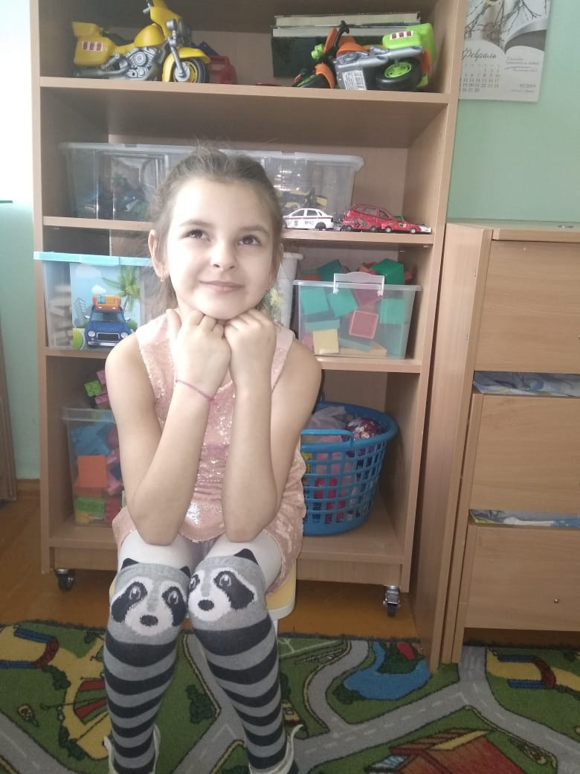
Мой папа – полицейский. Зовут его Руслан, у него очень опасная и сложная работа. Папа встаёт очень рано, делает зарядку, и идет на службу. Там он ищет преступников и обезвреживает их. У папы есть настоящий пистолет.

Slide 25
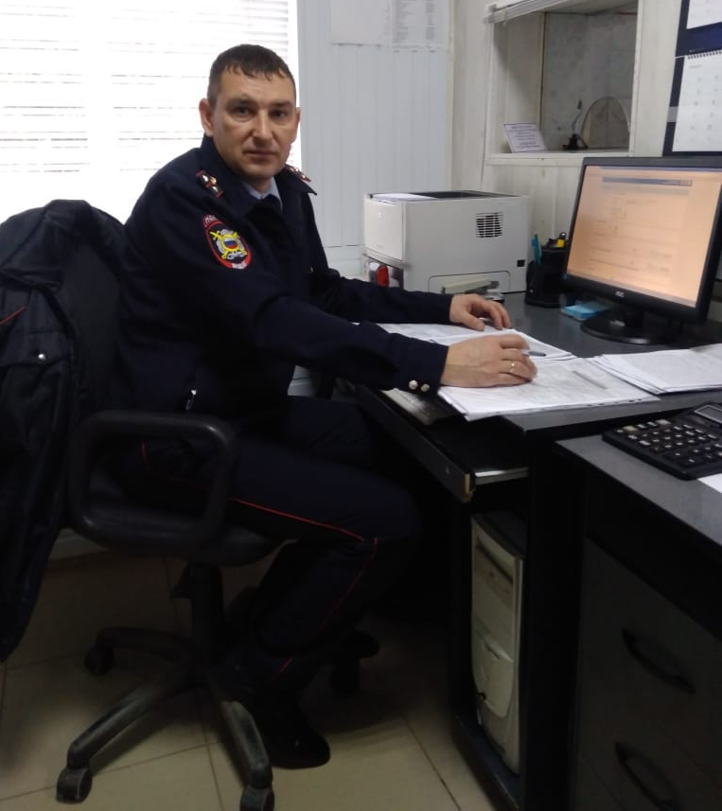
Папа - полицейский
Папа – герой!
Как же восхищаюсь
Папочка тобой!

Slide 26

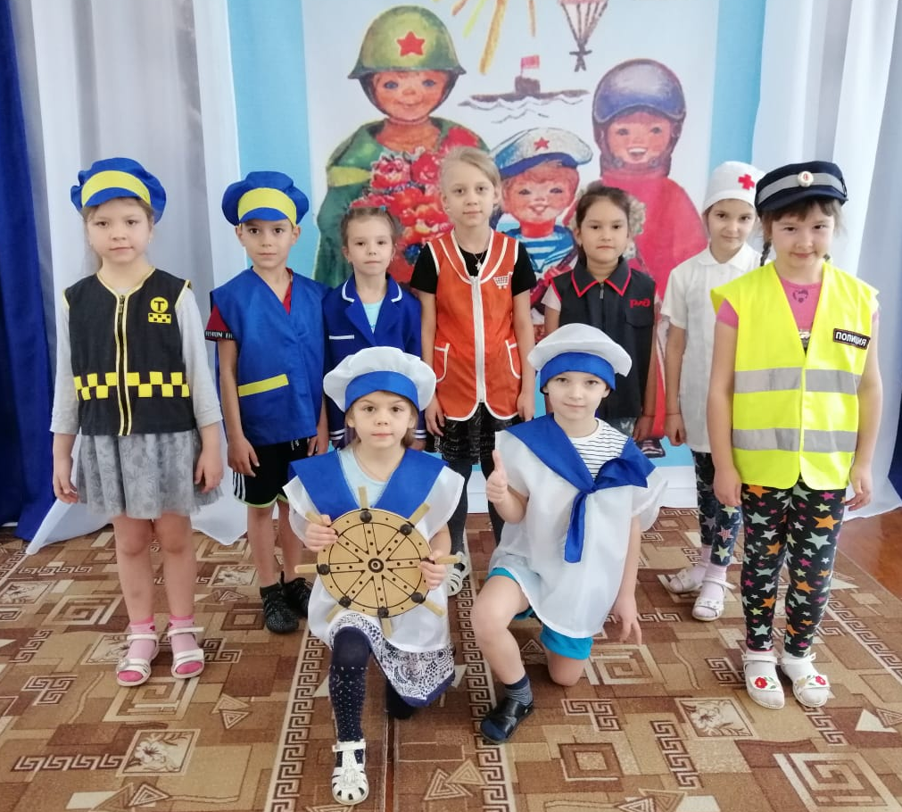
Профессий много есть на свете,
Это знают даже дети.
И профессий нет не важных –
Вам об этом скажет каждый!

Slide 27
Пояснительная записка
Проблема ранней профориентации дошкольников в наше время очень актуальна. Актуальность работы по ознакомлению детей с профессиями обоснована и в ФГОС дошкольного образования. В рамках преемственности по профориентации детский сад является первоначальным звеном в единой непрерывной системе образования. Именно в детском саду дети знакомятся с многообразием и широким выбором профессий.
К выбору своей будущей профессии нужно серьезно готовить ребенка. Ему необходимо знать, кем работают его родители или работали дедушки и бабушки, познакомить со спецификой различных профессий, требованиями, которые они предъявляют к человеку, а также интересоваться, кем он хочет стать, когда вырастет.
Чем больше ребенок впитывает информации и чем более разнообразна и богата она будет, тем легче ему будет сделать в будущем свой решающий выбор, который определит его жизнь. Раннее начало подготовки ребенка к выбору будущей профессии заключается не в навязывании ребенку того, кем он должен стать, по мнению родителей, а в том, чтобы, познакомить ребенка с различными видами труда, чтобы облегчить ему самостоятельный выбор в дальнейшем. Необходимо развивать у него веру в свои силы путем поддержки его начинаний будь то в творчестве, спорте, технике и. т. д. Чем больше разных умений и навыков приобретет ребенок в детстве, тем лучше он будет знать и оценивать свои возможности в более старшем возрасте.
Участие в общественном труде, в решении повседневных дел, желание трудиться, приобретение личного трудового опыта – все это психологически подготавливает ребенка к созидательному труду.
Труд способствует развитию способностей ребенка. Трудовое восптание обогащает жизнь дошкольников новыми впечатлениями, новыми поводами для игр, новыми мотивами художественного творчества, новыми гранями в отношениях с людьми.

